Slide 1
Machine Learning Random Forest
Гребнев Глеб
Шкуропат Павел
Гр. 5030102/10201

Slide 2
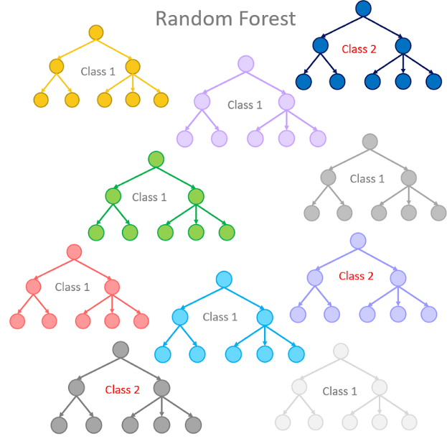
Random Forest
Random forest («случайный лес») — это алгоритм машинного обучения, который состоит из множества отдельных решающих деревьев, то есть из независимых моделей.

Slide 3
Задачи модели
01
02
Классификация
Регрессия
Предсказание класса
Предсказание непрерывной величины

Slide 4
Работа алгоритма
Метод беггинга
04
Предсказание
bootstrap aggregation
03
Ансамбль
02
Обучение дерева
01
Подготовка обучающей выборки для одного дерева

Slide 5
Подготовка обучающей выборки для одного дерева
Подвыборка – специальный набор данных, обладающий характеристиками, которые задаёт разработчик
Bootstrap-sampling
Разный набор признаков
В подвыборку может войти половина или треть примеров из всей обучающей выборки, при этом некоторые примеры могут повторяться
В ансамбле для построения моделей каждый раз используется случайный набор признаков

Slide 6
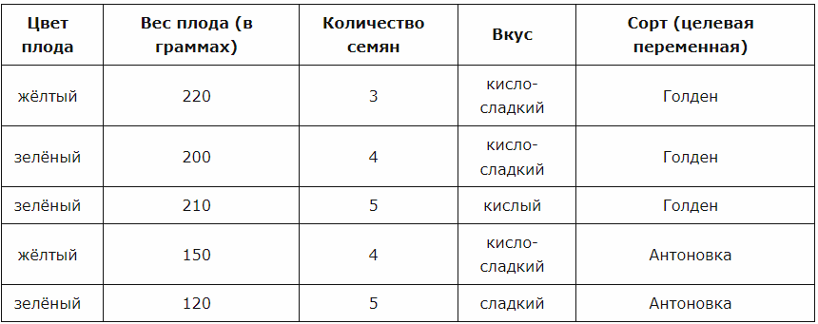
Классификация сорта яблока
Данные для обучения модели

Slide 7
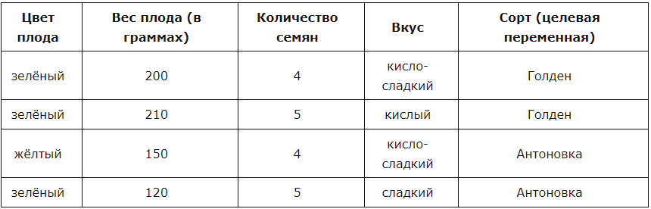
Классификация сорта яблока
Случайно выберем из общего набора четыре последних наблюдения и сформируем подвыборку

Slide 8
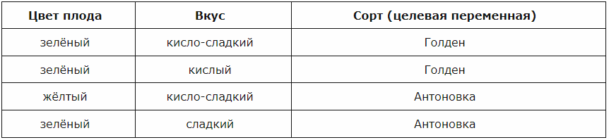
Классификация сорта яблока
Чтобы построить дерево, выберем два случайных признака, например, цвет плода и его вкус

Slide 9
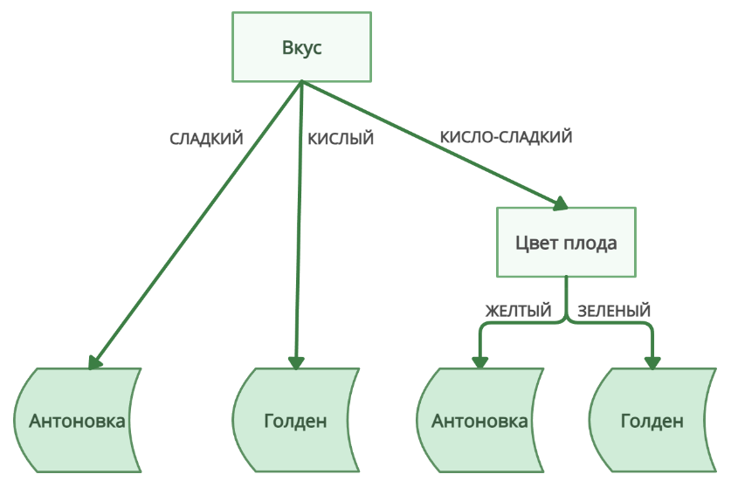
Обучение дерева
Построим дерево решений по собранной выборке
В Random Forest деревья могут быть глубокими, так как их количество и разнообразие компенсирует переобучение каждого конкретного дерева

Slide 10
Создание ансамбля
Шаг 1
Шаг 2
Построение деревьев на разных подвыборках
Выбор разных случайных признаков

Slide 11
Предсказание
Предсказание дерева
Предсказание каждого конкретного дерева
Принцип демократии
Предсказание леса
Предсказание всего леса
Задача классификации
По принципу большинства
Задача регрессии
По усреднению всех значений

Slide 12
Предсказание
02
Голден
01
60%
40%
Сорт «Голедн»
Сорт «Антоновка»

Slide 13
Оценка точности модели
 | Out-Of-Bag Error
01 |  | Формирование тестовой выборки
02 |  | Отбор деревьев, которые не обучались ни на одном примере из тестовой выборки
03 |  | Для этого примера отобранные деревья делают свои предсказания. Затем выбирается общий итоговый ответ с помощью голосования
04 |  | Сравниваем фактическое и предсказанное значения. В случае классификации, если фактическое и предсказанное значения совпадают, ошибка равна 0, иначе — 1. При регрессии рассчитывается квадратичное отклонение
05 |  | После повторения шагов 2–4 мы имеем набор данных об ошибках для каждого примера из тестовой выборки.
06 |  | Финальное значение out-of-bag error считается как среднее всех ошибок

Slide 14
Преимущества и недостатки
Преимущества
Высокая точность предсказания
Не требует тщательной настройки параметров
Практически не чувствителен к выбросам в данных из-за случайного семплирования
Не чувствителен к масштабированию и к другим монотонным преобразованиям значений признаков.
Редко переобучается
В случае наличия проблемы переобучения, она преодолевается путем усреднения или объединения результатов различных деревьев решений.
Эффективная обработка данных с большим числом признаков и классов.
Хорошо работает с пропущенными данными
Хорошо обрабатывает как непрерывные, так и дискретные признаки
Высокая параллелизуемость и масштабируемость.

Slide 15
Преимущества и недостатки
Недостатки
Для реализации алгоритма случайного дерева требуется значительный объем вычислительных ресурсов.
Большой размер моделей.
Построение случайного леса отнимает больше времени, чем деревья решений или линейные алгоритмы.
Алгоритм склонен к переобучению на зашумленных данных.
Нет формальных выводов которые используются для оценки важности переменных.
Когда в выборке очень много разреженных признаков, алгоритм работает хуже чем линейные методы.
Random Forest не обладает возможностью экстраполяции
Если данные содержат группы признаков с корреляцией, которые имеют схожую значимость для меток, то предпочтение отдается небольшим группам перед большими, что ведет к недообучению.

Slide 16
Machine Learning Infographics
Collect the data
Prepare the data
Mercury is the closest planet to the Sun
The Earth is the third planet from the Sun
Train a model
Despite being red, Mars is a cold place
Improve
Evaluate the model
Pluto is considered a dwarf planet
Jupiter is the biggest planet of them all

Slide 17
Настройка гиперпараметров
01
n_estimators
04
min_samples_leaf
Количество деревьев в лесу
Минимальное количество образцов, необходимых для того, чтобы узел стал листом
02
max_depth
max_features
05
Максимальная глубина деревьев
Количество признаков, рассматриваемых для наилучшего разделения
03
min_samples_split
06
bootstrap
Минимальное количество образцов, необходимых для разделения узла
Указывает, используется ли бутстрэппинг для построения деревьев

Slide 18
Метрики качества
Классификация
Регрессия
Accuracy
Precision
Recall
F1-score
ROC-AUC
Mean Absolute Error (MAE)
Mean Squared Error (MSE)
Root Mean Squared Error (RMSE)
R-squared (R²)

Slide 19
Бэггинг и оценка важности признаков
Бэггинг (Bootstrap Aggregating) — это метод ансамблевого обучения, который используется для улучшения точности и стабильности моделей. В случайном лесе бэггинг используется для создания множества деревьев, каждое из которых обучается на случайном подмножестве данных (бутстрэппинг).
Случайный лес может оценивать важность признаков, что полезно для интерпретации модели и выбора признаков. Важность признака определяется на основе среднего уменьшения неопределенности (например, уменьшения энтропии или средней квадратичной ошибки) при использовании этого признака для разделения узлов деревьев

Slide 20
Список использованной литературы
Alex Mashanski «Машинное обучение для начинающих: алгоритм случайного леса (Random Forest)», 2021 URL: https://proglib.io/p/mashinnoe-obuchenie-dlya-nachinayushchih-algoritm-sluchaynogo-lesa-random-forest-2021-08-12
Мелкозерова В. «Что такое random forest?», 2024 URL: https://sysblok.ru/glossary/chto-takoe-random-forest/
Alexander Cheng «Random Forest, метод главных компонент и оптимизация гиперпараметров: пример решения задачи классификации на Python», 2020 URL: https://habr.com/ru/companies/ruvds/articles/488342/

